Slide 1
弹性盒子布局

Slide 2
来源
布局的传统解决方案，基于盒状模型，依赖 display属性 + position属性 + float属性。它对于那些特殊布局非常不方便，比如，垂直居中就不容易实现。
2009年，W3C提出了一种新的方案—-Flex布局，可以简便、完整、响应式地实现各种页面布局。目前，它已经得到了所有浏览器的支持，这意味着，现在就能很安全地使用这项功能。

Slide 3
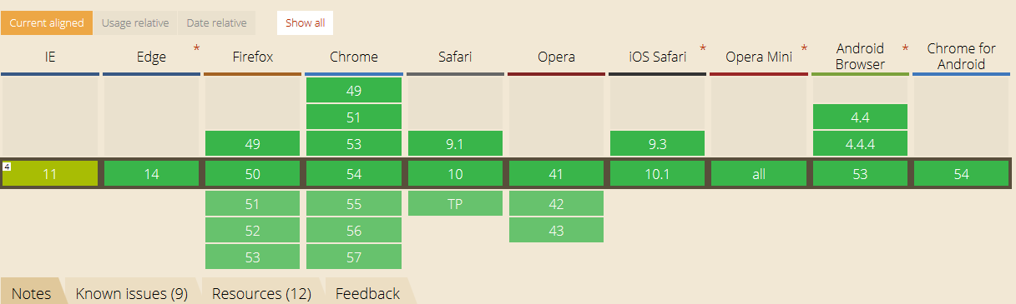
浏览器支持情况
主要用于手机页面的制作，也可制作响应式页面。

Slide 4
Flex布局是什么？
Flex是Flexible Box的缩写，意为”弹性布局”，用来为盒状模型提供最大的灵活性。
任何一个容器都可以指定为Flex布局。
.box{ display: flex; }
行内元素也可以使用Flex布局。
.box{ display: inline-flex; }
Webkit内核的浏览器，必须加上-webkit前缀。
.box{display: -webkit-flex; /* Safari */}
注意，设为Flex布局以后，子元素的float、clear和vertical-align属性将失效。

Slide 5
flex布局的方法
方法：
1.控制容器中的子元素的对齐方式，排列方式以及排列顺序。
2.调整子元素的宽度或者高度以使其能在不同的分辨率屏幕下能用最好的方式取填充可用空间。

Slide 6
原理
会将直接的子元素变成行内块元素，对（孙子）不产生影响。

Slide 7
用途一：flex实现垂直居中
元素的垂直居中？
.container{
width: 200px;height:200px;display:flex;border:1px solid #000;
}
.item{
width: 50px;height:50px;background: red;margin:auto;
}

Slide 8
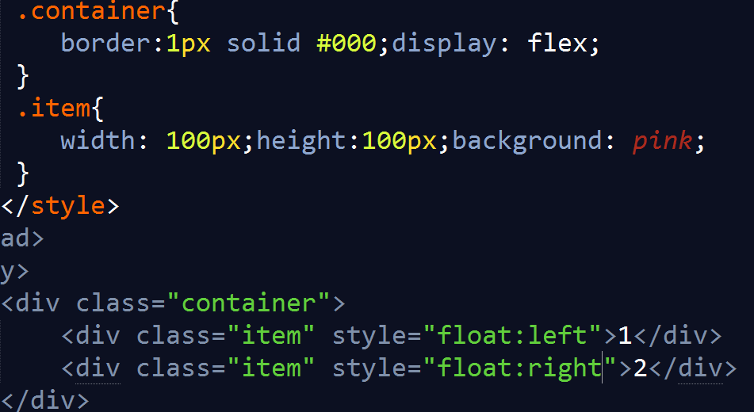
用途二：flex清除浮动

